Slide 1

Нумерація п’ятицифрових чисел. Обчислення значень числових та буквених виразів. Творча робота над задачею
Математика
4 клас
Розділ 1. Нумерація чисел у межах мільйона
Урок 27

Slide 2

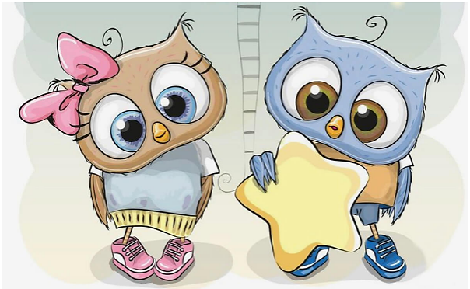
Очікування від уроку «Печиво від совенят»
Совенята пригощають своїм печивом з передбаченнями. Печиво з яким написом ти вибираєш
Мені вдасться швидко рахувати
Відкрию нові знання
Я легко розв’яжу задачі
Красиво напишу в зошиті

Slide 3
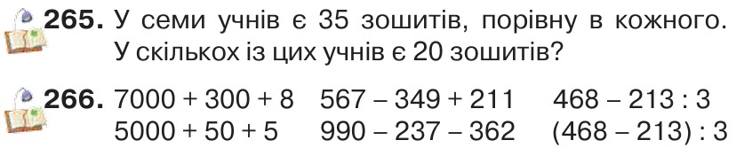

Перевірка домашнього завдання
Підручник
Ст.49

Slide 4
План уроку
РОБОТА З НУМЕРАЦІЙНОЮ ТАБЛИЦЕЮ. П’ЯТИЦИФРОВІ ЧИСЛА
ТВОРЧА РОБОТА НАД ЗАДАЧЕЮ
ОБЧИСЛЕННЯ ЗНАЧЕННЯ ВИРАЗУ ЗІ ЗМІННОЮ
ВИПАДКИ УСНОГО ПРИЙОМУ ДОДАВАННЯ НА ОСНОВІ НУМЕРАЦІЇ ЧИСЕЛ
.

Slide 5









d
хв
см
в
с
кг
(
·
)
:
Обчисліть зручним способом усно
12 + 24 + 8 =
2 ∙ 7 ∙ 5 =
50 ∙ 9 ∙ 2 =
25 ∙ 7 ∙ 4 =
160 + 70 + 140 =
17 + 56 + 23 =
44
70
900
700
370
96

Slide 6




d
хв
см
в
с
кг
(
)
:
Запишіть числа
·
·
:
:
Обчисліть добуток чисел 16 і 5.
Знайдіть частку чисел 72 і 6.
Число 500 збільште в 2 рази.
У скільки разів число 320 більше ніж 10?

Slide 7

Виконайте завдання
Назвіть числа, що містяться на числовому відрізку між числами 7.237 і 7.245.
Назвіть числа:
від 5 тисяч до 5 тисяч 10,
від 6 тисяч 200 до 6 тисяч 215.
Утворіть числа 8.000, 9.000, 10.000 з попередніх до них чисел.
Назвіть числа від десяти тисяч до десяти тисяч десяти.
Ст.50
№267-270

Slide 8

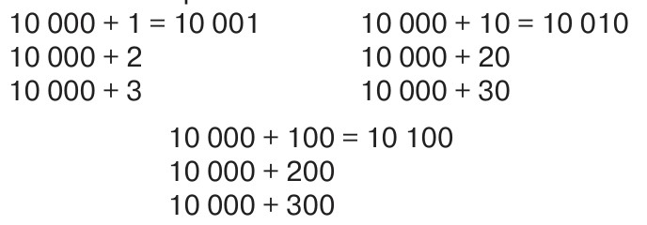
Запишіть кожну суму як одне число
— Розгляньте випадки додавання одиниць до десяти тисяч.
— Яке число отримаємо при додаванні одиниці?
— Скільки отримаємо при додаванні числа 2?
— Яке число отримаємо при додаванні трьох одиниць?
=10.002
=10.020
=10.003
=10.030
=10.200
=10.300
Ст.50
№271

Slide 9

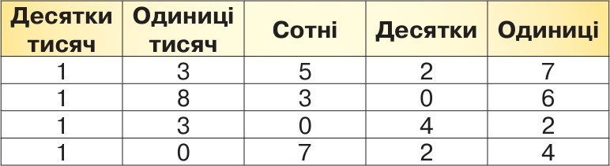
Обчисліть вирази
10 + 3 =
10 т. + 3 т. =
10.000+3.000=
13
10 + 7 =
10 т. +7 т. =
10.000+7.000=
17
13 т.
17 т.
13.000
17.000
10 + 10 =
10 т. + 10т. =
10.000+10.000=
20
Прочитайте числа, записані в нумераційній таблиці. Запишіть їх
20 т.
20.000
13.527
18.306
13.042
Ст.50
№272-273
10.724

Slide 10

Розв’яжіть нерівності
Знайдіть значення виразу 10 000 + с, якщо…
10.000 + 3.000 =
13.000
Якщо с = 3.000, то 10.000 + с =
10.000 + 4.000 =
14.000
Якщо с = 4.000, то 10.000 + с =
10.000 + 10.000 =
20.000
Якщо с = 10.000, то 10.000 + с =
Розв’яжіть вирази
376
678 : 6 = 708 – 47 · 8 =
107 · 9 = 450 : 50 : 3 =
113
332
9
963
3
Ст.51
№274, 275

Slide 11


Розв’яжіть задачу виразом
У супермаркет привезли 81 ц картоплі, а моркви — утричі менше. Скільки центнерів картоплі й моркви привезли в супермаркет?
К – 81 ц
М – ?, у 3р. <
Сформулюйте запитання до задачі зі словами «На скільки центнерів більше…». Розв’яжіть утворену задачу
? ц
На ? ц
27
81 – 81 : 3 =
81 + 81 : 3 =
54 (ц)
108 (ц)
Відповідь:
Привезли 108ц овочів.
Картоплі на 54ц більше, ніж моркви.
Ст.51
№276

Slide 12

Розв’яжіть задачу виразом
На одній книжковій полиці стоїть 46 книжок. Це вдвічі більше, ніж на іншій полиці. Скільки всього книжок стоїть на цих двох полицях?
І – 46кн., у 2р. >
ІІ – ? кн.
? кн.
23
46 + 46 : 2 =
69 (кн.)
Відповідь:
69 книжок усього на 2 полицях.
Ст.51
№277

Slide 13

Назвіть номери фігур, що не є багатокутниками
1
.
5
3
Ст.51
№278

Slide 14

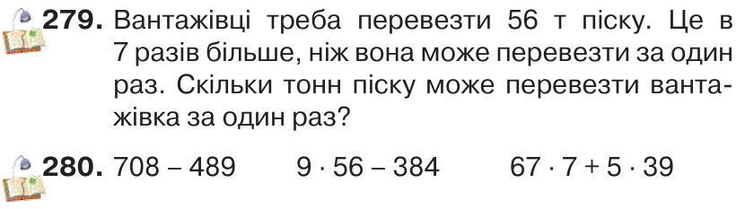
Домашнє завдання
Сьогодні на уроці я дізнався/дізналась про…
Найбільш цікавим було…
Мені було важко...
Урок запам'ятався мені тим, що …
Підручник
Ст.51

Slide 15
Рефлексія. Вправа «Печиво від совенят»
Найкраще
мені вдалося…
Я хотів би дізнатися про…
На уроці
я навчився/
навчилася…
Урок
завершую з настроєм…

